Slide 1

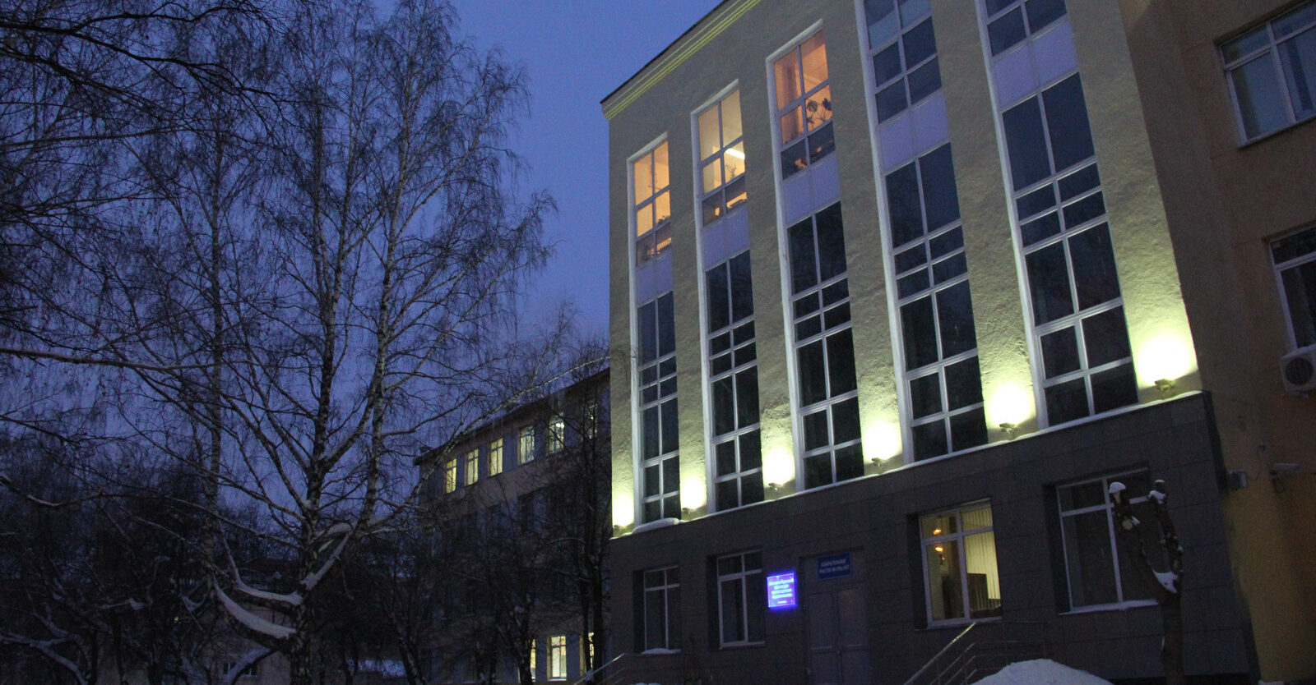
МИНИСТЕРСТВО ОБРАЗОВАНИЯ И МОЛОДЕЖНОЙ ПОЛИТИКИ СВЕРДЛОВСКОЙ ОБЛАСТИ
ГАПОУ СО «ЕКАТЕРИНБУРГСКИЙ КОЛЛЕДЖ ТРАНСПОРТНОГО СТРОИТЕЛЬСТВА»
Приложение для базы данных "Колледжа"
Приложение для базы данных "Колледжа" - это мобильное решение, которое позволяет студентам, преподавателям и приемной комиссии взаимодействовать с информацией о колледже.
Работу выполнил: Чубарков М.В.
Руководитель: Мирошниченко Г.В
Группа ПР-31

Slide 2
Преимущества приложения
Студенты
Преподаватели
Приемная комиссия
Доступ к информации каждого студента в базе данных, а так-же поиск студента по ФИО.
Управление информацией о каждом студенте, редактирование, удаление, добавление и просмотр.
Просмотр информации о студентах и добавлении каждого студента в базу данных.

Slide 3

Цели и задачи
1
Оптимизация процессов
2
Улучшение взаимодействия
Автоматизация задач, повышение эффективности.
Обеспечение простого и удобного доступа к управлению информации.
3
Создание единого информационного пространства
Интеграция данных, доступность информации.

Slide 4
Функциональность приложения
Управление информацией
Просмотр информации
Добавление и редактирование информации о студентах и преподавателях.
Просмотр любой информации связанной с членами колледжа.
Поиск и анализирование информации
Поиск и анализ информации по количеству студентов, количеству преподавателей и количеству отработанных часов.

Slide 5
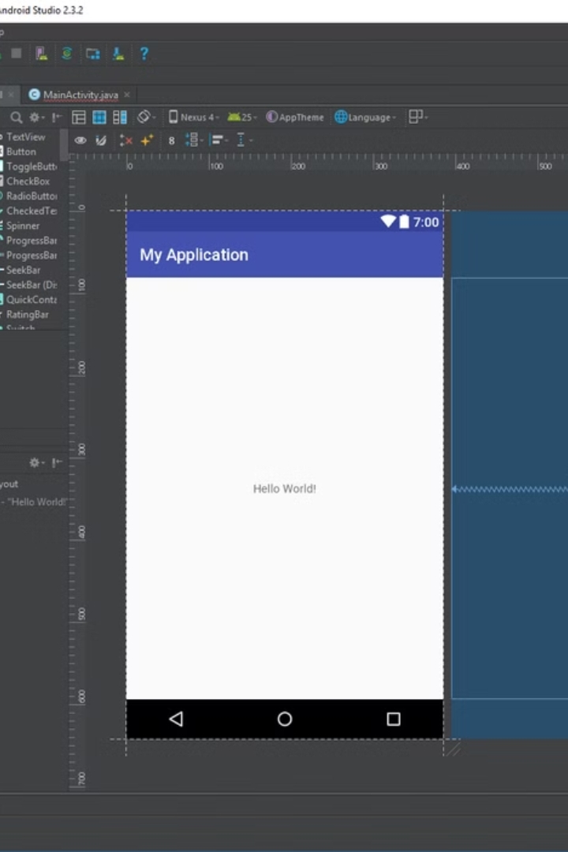


Разработка приложения
Kotlin
Android Studio
Современный язык программирования для Android.
Интегрированная среда разработки для Android.

Slide 6

Используемые инструменты
1
База данных ROOM
2
Переход при помощи библиотеки Navigation
3
Сохранение данных при помощи SharedPreference

Slide 7

Особенности разработки
1
Безопасность данных: аутентификация.
2
Синхронизация: обновление информации в режиме реального времени.
3
Поддержка ОС: совместимость с различными версиями Android.

Slide 8



Перспективы развития
Мобильная платформа: расширение функциональности, поддержка новых устройств.
Интеграция с другими системами: связь с учебными порталами, системами записи.
Оптимизация кода, настройки интерфейса и базы данных.
3

Slide 9



Заключение
Улучшение жизни
1
Данное приложение очень упростит просмотр и нахождение информации
всем членам колледжа.
Доступность
2
Приложение интуитивно понятное и очень легкое в освоении
для любого пользователя.
Эффективность
3
За счет использования многих библиотек и оптимизации кода
приложение быстро и эффективно работает.

